Slide 1


サービス利用マニュアル
株式会社EventHub 2020年Ver.9

Slide 2
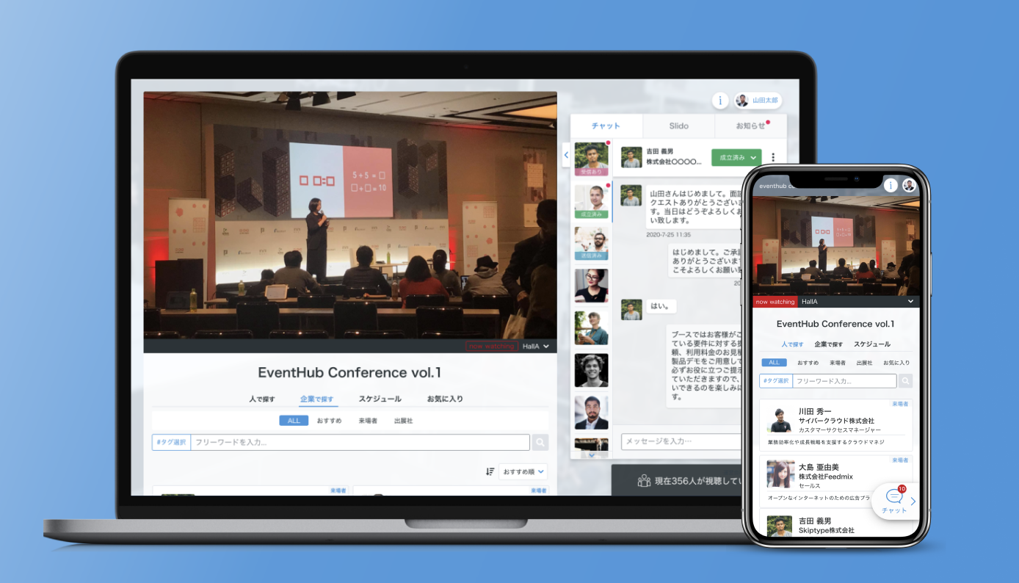
サイト概要
本サイトは、イベントに参加し、情報交換・コミュニケーションが取れる場です。
充実したイベントコンテンツを楽しみましょう。
動画
視聴
交流
懇親
名刺
交換
質問
投稿
スポンサー・出展ブース
閲覧
プログラム内容の確認

Slide 3
ご利用準備
参加登録・基本情報の設定
さあ、参加登録してみよう

Slide 4
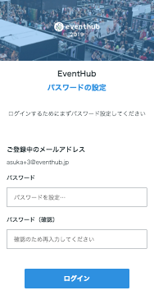
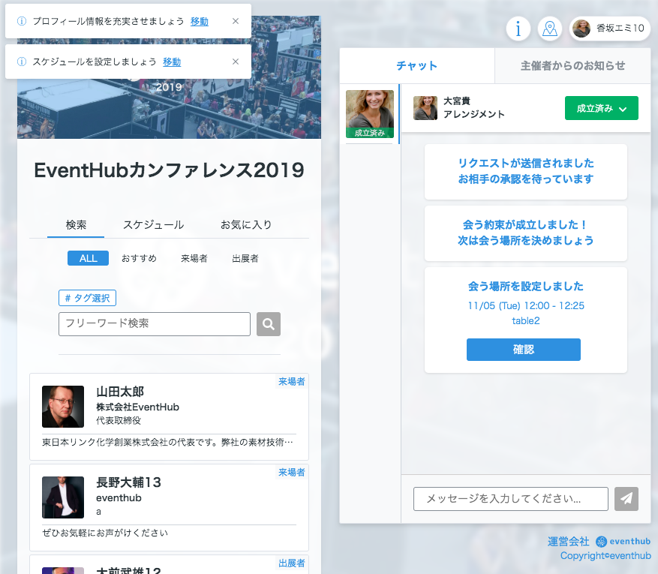
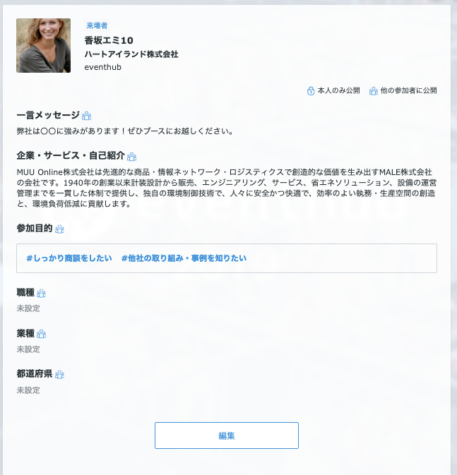
【準備】参加登録
登録メールアドレスにサイトへの招待メールが届きますので、お好きなパスワードを設定してログインください。
プロフィール内容にはご登録いただいた情報等（例：名前・企業名）を予め設定しておりますが、追加のプロフィール情報、画像登録、スケジュールはご自身で設定してください。尚、情報はいつでも変更可能ですのでご安心ください。
パスワードを設定してログイン
マイプロフィールページから、
プロフィールを充実！画像も登録しましょう！
「マイメニュー」→「プロフィール編集」からプロフィールを充実！画像も登録しましょう！
メールアドレスがIDとして設定されています。メールアドレスはログイン後に変更も可能です。
マイメニューへ

Slide 5
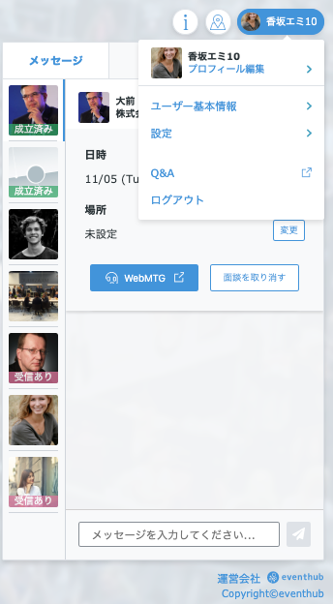
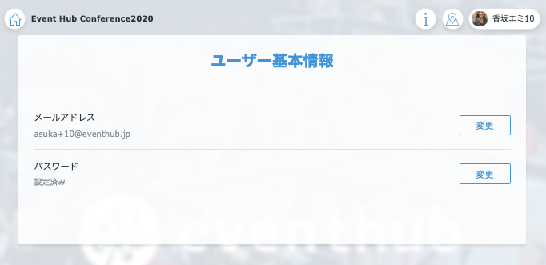
【準備】メールアドレス・パスワード変更
メールアドレスは日頃ご利用されるメールアドレスを設定ください。
イベント主催者様や参加者・出展者からのメッセージを受信した際に、ご登録のメールアドレスにお知らせを送信いたします
マイメニュー
ユーザ基本情報から、メールアドレス・パスワードの変更が可能です

Slide 6
ご利用方法
サイトのご利用
さあ、利用してみよう

Slide 7
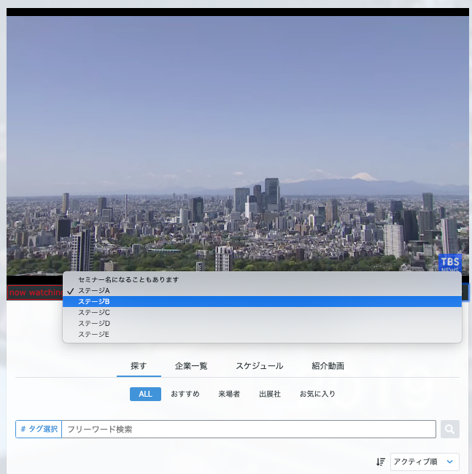



動画視聴：イベントに参加・視聴する
ホーム画面
メインエリアからイベント動画を視聴いただけます。
複数の動画が組み込まれているイベントは、動画下のプルダウンより動画を選択いただけます
公開前の動画
公開後の動画
プルダウンより、視聴動画を選択ください。
ブラウザによっては以下操作も必要となります。
①再生ボタンのクリック
②ミュートの解除

Slide 8
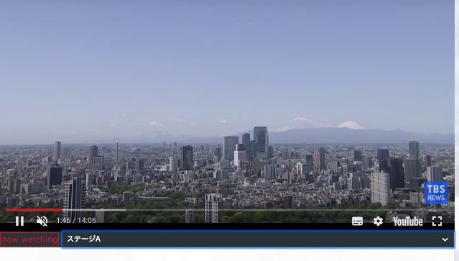
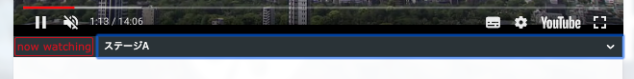

動画視聴：イベントに参加・視聴する
ホーム画面
お使いのブラウザ、動画配信プラットフォームによっては、再生ボタンのクリック、ミュートの解除が必要です
①
②
①
②
＊お使いのブラウザ、動画配信プラットフォームによっては以下操作が必要です
動画にマウスを合わせていただくと、再生ボタン・音量調整ボタンが表示されます。
①再生ボタンのクリック
②ミュートの解除

Slide 9
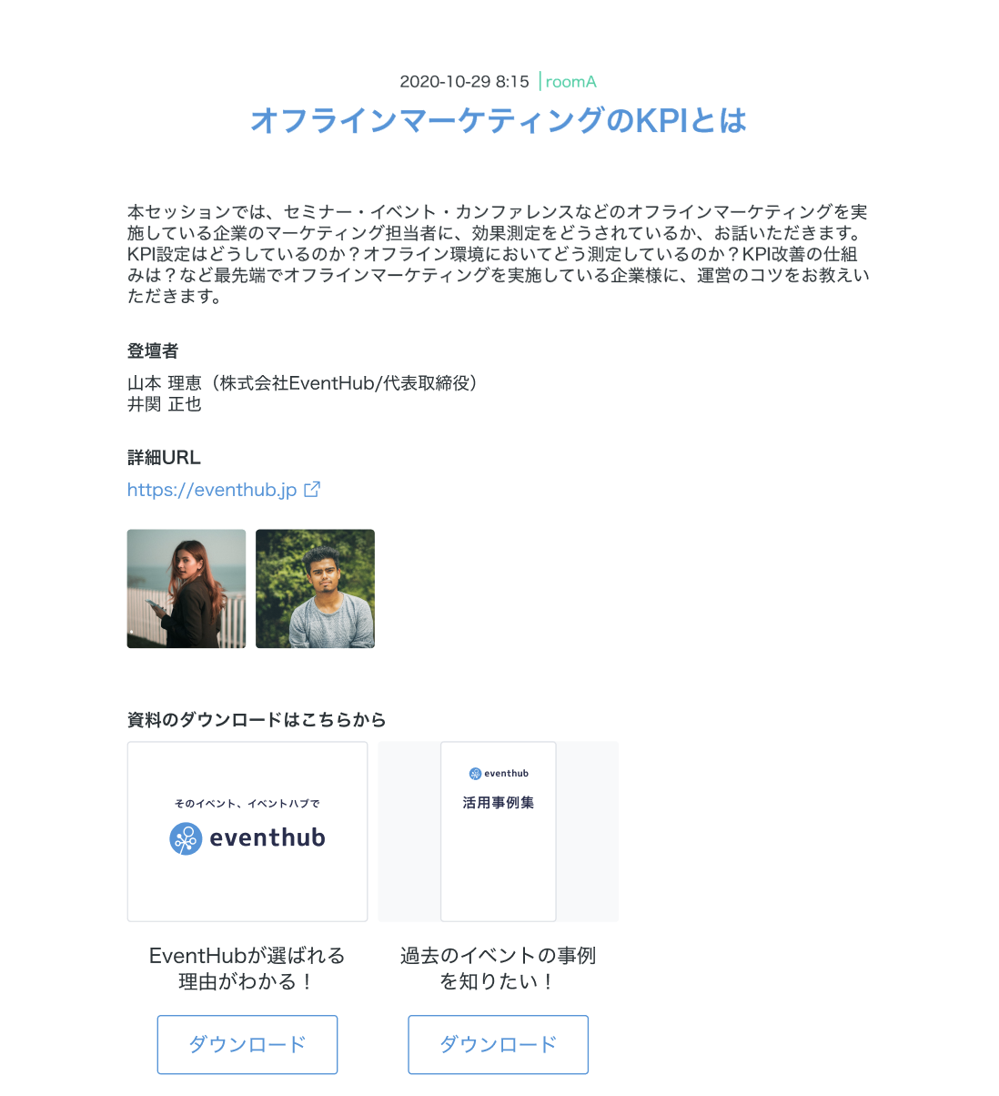
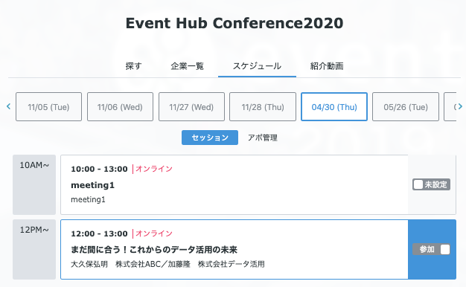
プログラム内容やご自身のスケジュールを確認・管理
スケジュール
「スケジュール」タブより、イベントのプログラム内容をご確認いただけます
セッション一覧ページ（サンプル）
セッション詳細ページ（サンプル）
お気に入りのプログラムに参加マークをつけることが可能です

Slide 10
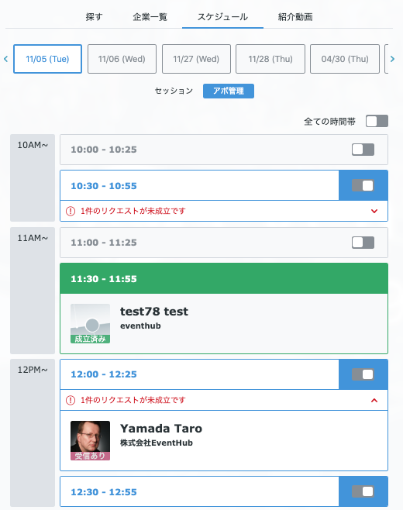


プログラム内容やご自身のスケジュールを確認・管理
スケジュール
「スケジュール」→「アポ管理」タブより、ご自身のスケジュールを管理することができます。
面談設定をご利用の場合は本設定を必ず実施してください
自身のご都合の良い時間帯を設定してください
面談設定時には、双方の空き時間帯が候補日時として表示され、候補日時をベースに他参加者からの面談リクエストが来ます。「全ての時間帯」にて一括チェックも可能です。
空き・面談可能
予定あり・面談不可
なお、送受信した面談候補・確定した面談も一覧でご確認いただけます。

Slide 11
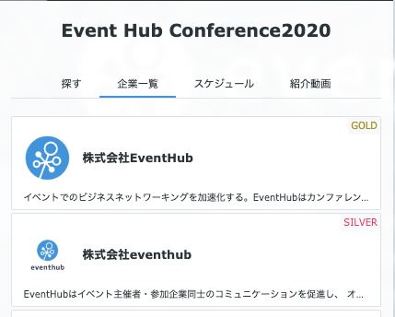
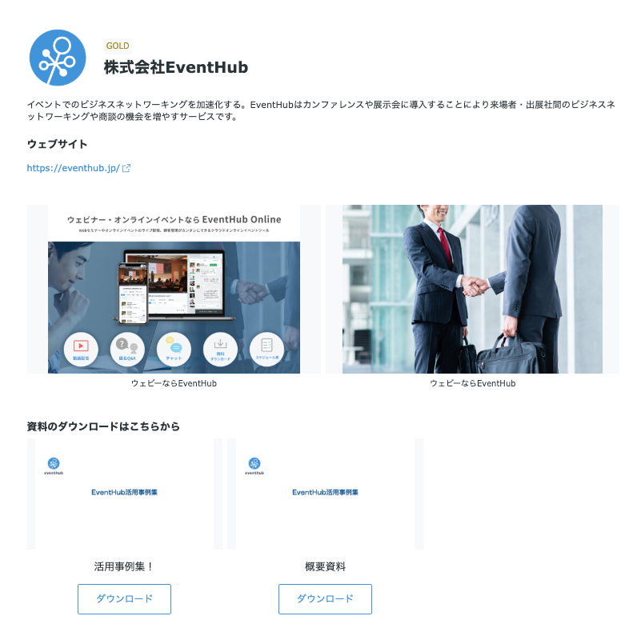
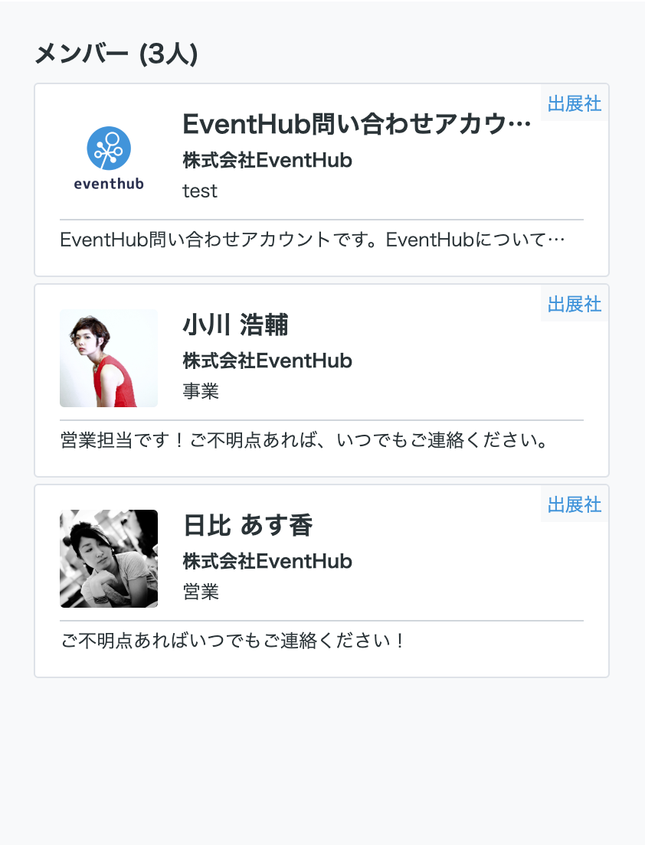
各企業のPRページの閲覧、担当者へのお問い合わせ
企業一覧
「企業一覧」タブより、出展・スポンサー企業の情報を閲覧し、ご担当者の方にアクセスできます
企業一覧ページ
企業詳細ページ
直接担当者者にアクセスすることができます

Slide 12
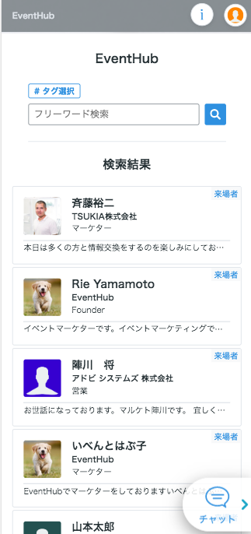
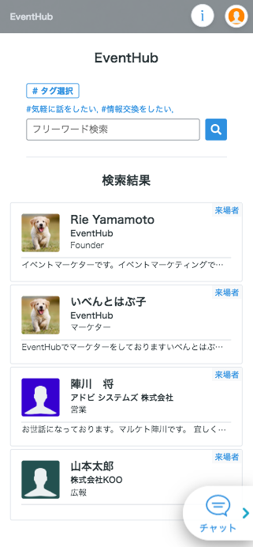
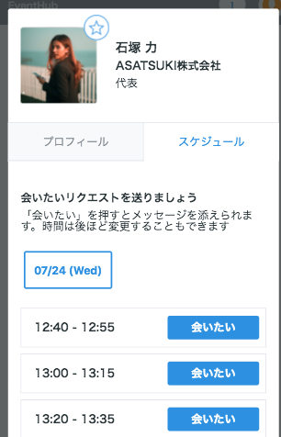
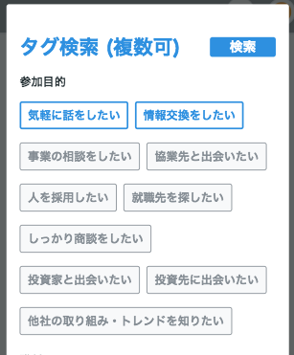
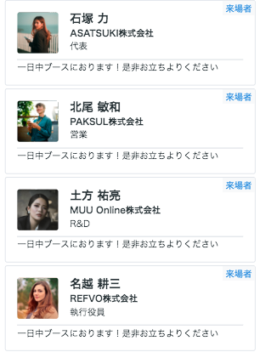
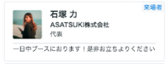
交流：気になる参加者・出展社を探す
探す
「探す」タブより、イベント参加者や出展社をイベントごとに設定されたタグやキーワードで絞り込むことができます
タグやキーワードを使って検索することができます
気になる方をクリックすると、
お相手のプロフィールページへ遷移

Slide 13
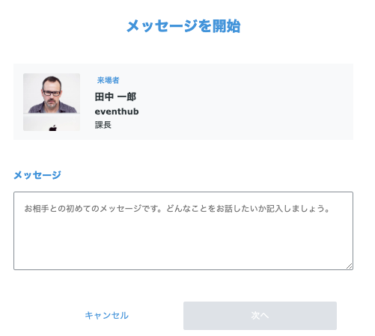
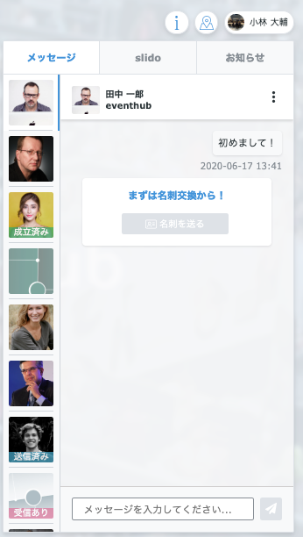
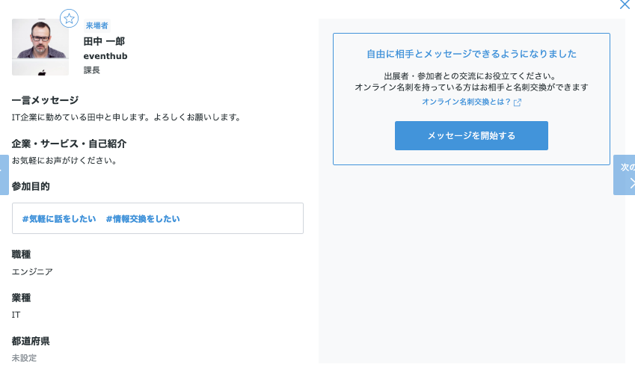

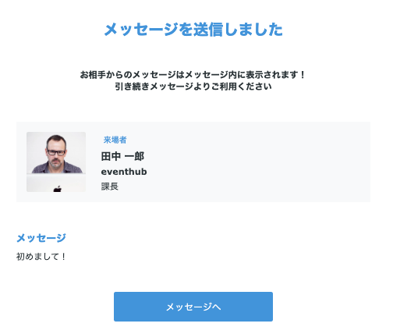
交流パターン①：メッセージの送受信
お相手のプロフィールページからプロフィールの確認と、メッセージを送信することができます。
送受信したメッセージはお相手とのメッセージボードに掲載され、
メッセージを受信した場合はメールでもお知らせいたします
以後のメッセージ交流は画面右側のメッセージボードから実施いただけます。お相手からメッセージを受信した場合は、本ボードに掲載され、ご自身のメールにも通知が送信されます。

Slide 14
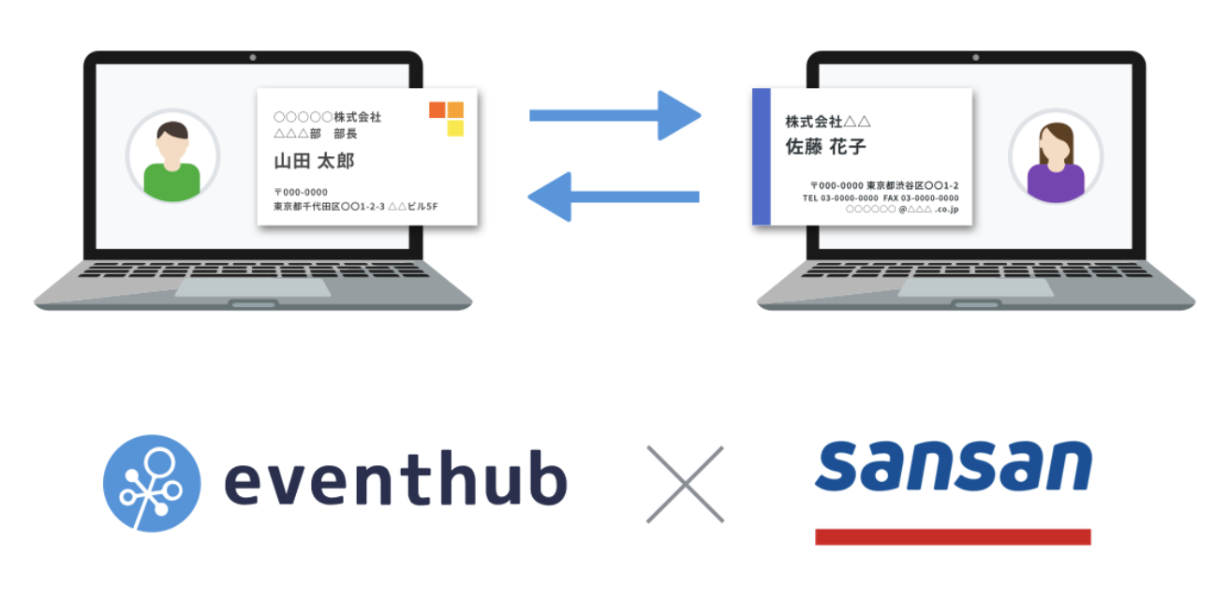
交流：オンライン名刺交換とは？
SansanまたはEightのアカウントをお持ちの方であれば、お相手とオンライン名刺を交換することが可能です。
お声がけの第一歩として、気軽にご活用ください。
SansanまたはEightのアカウントをお持ちの方であれば、EventHub上で名刺URLをご登録いただき、お相手とのチャットウィンドウにおいて、「名刺を送る」ボタンを押すと、お相手に自分の名刺データが渡されます。

Slide 15
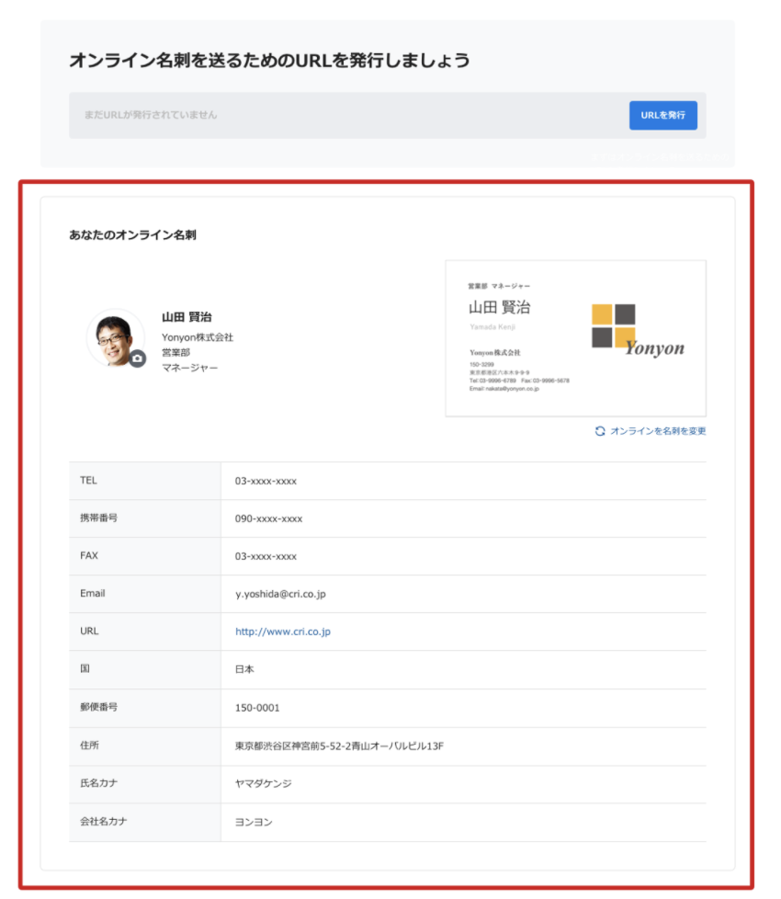
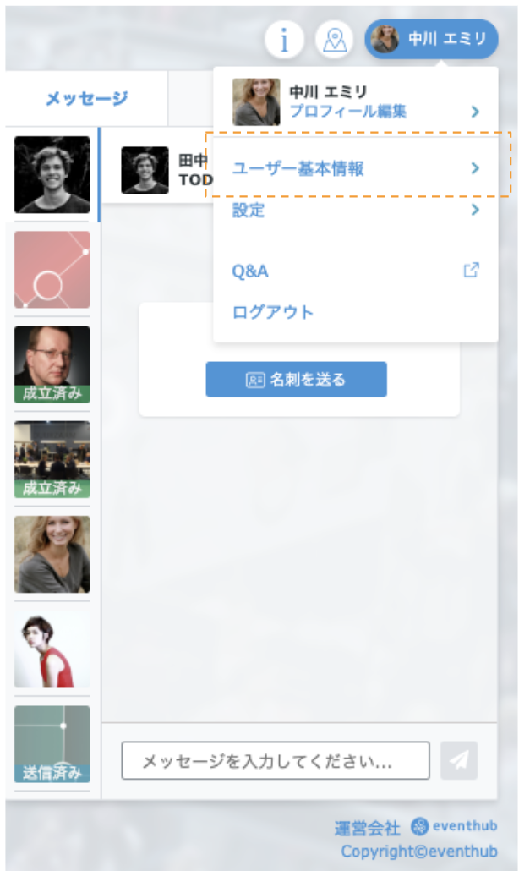
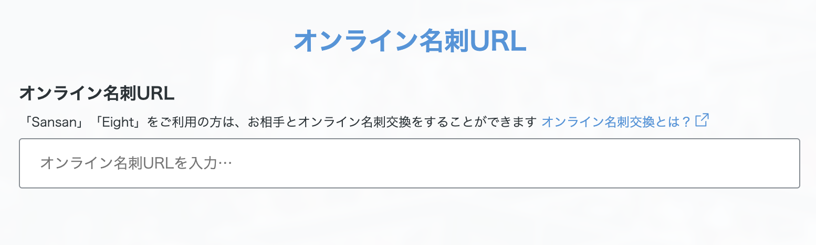
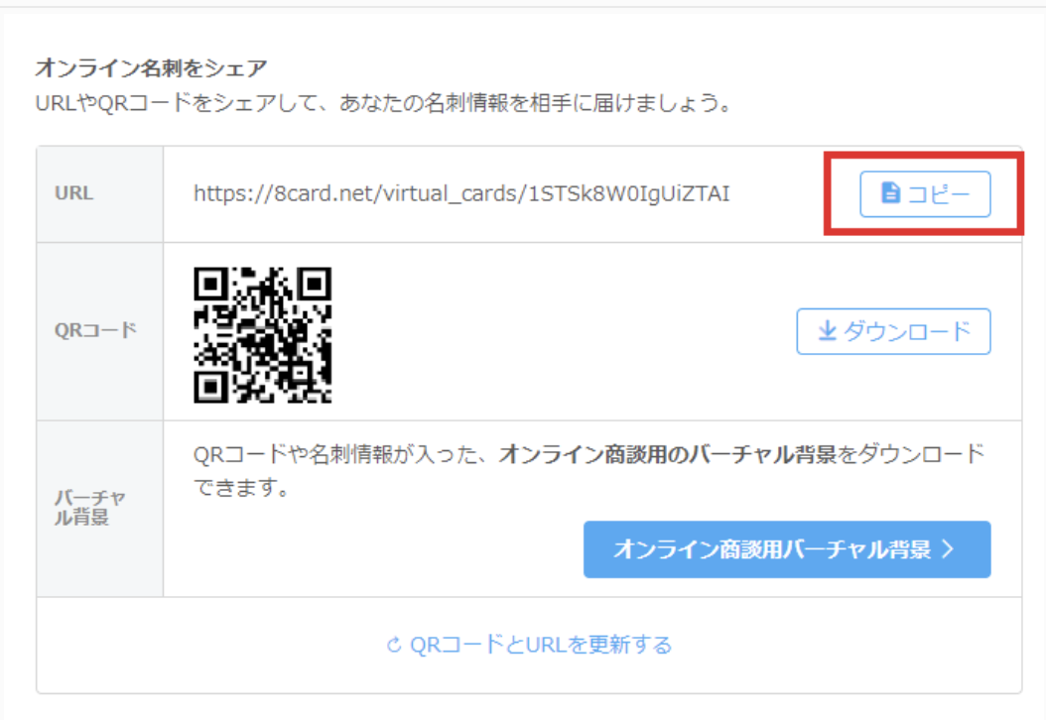
交流：オンライン名刺交換の準備
まずは、オンライン名刺URLをEventHubに登録しましょう
オンライン名刺の登録・URL取得方法はSansan/Eightの公式サイトをご確認ください。
ユーザ基本情報
オンライン名刺URLを登録
Sansanの画面（サンプル）
▶︎参考
・Sansan
https://jp-help.sansan.com/hc/ja/articles/900000921606
・Eight
https://eight.zendesk.com/hc/ja/articles/360001605115
PC版Eightの画面（サンプル）

Slide 16
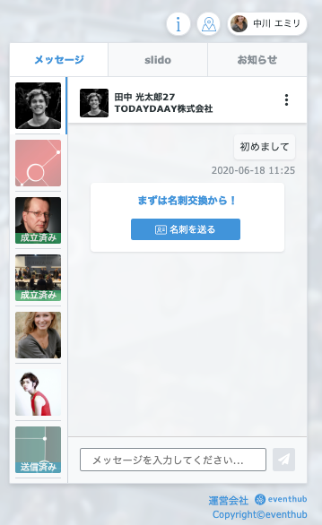
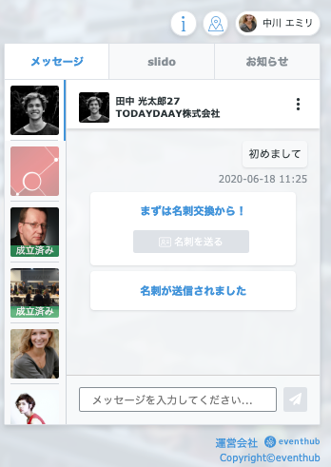
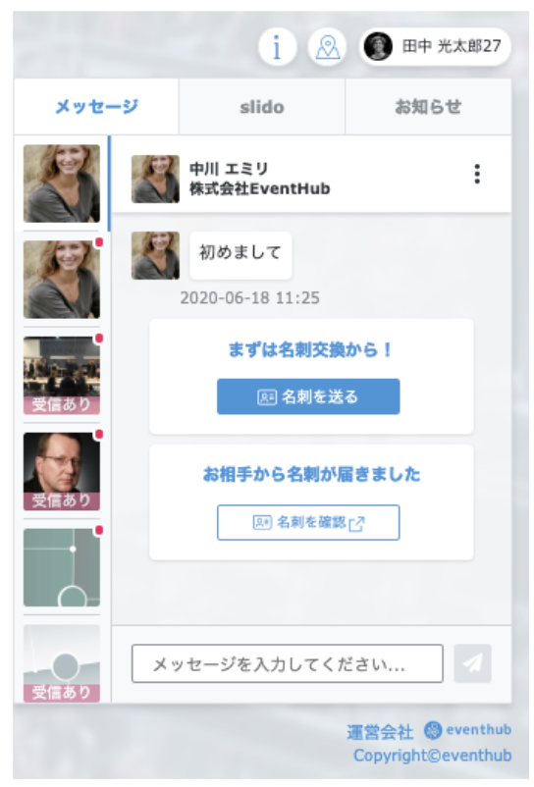
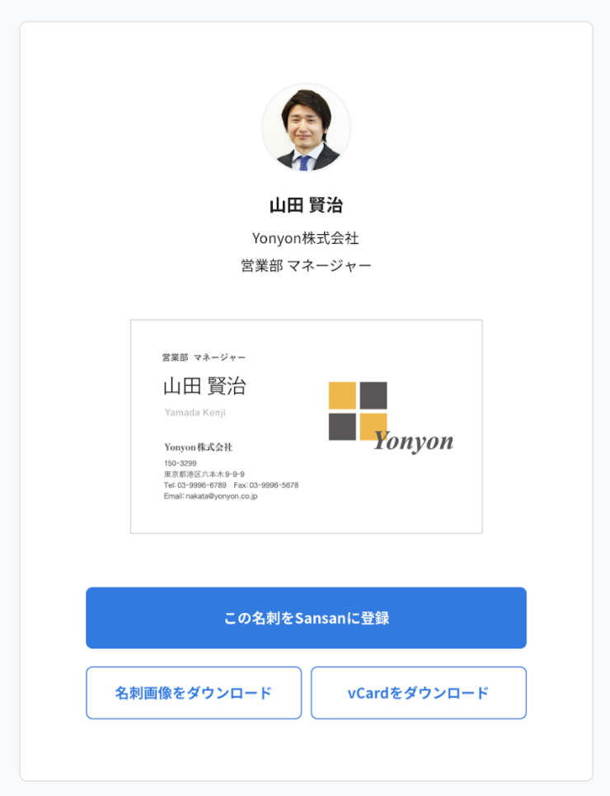
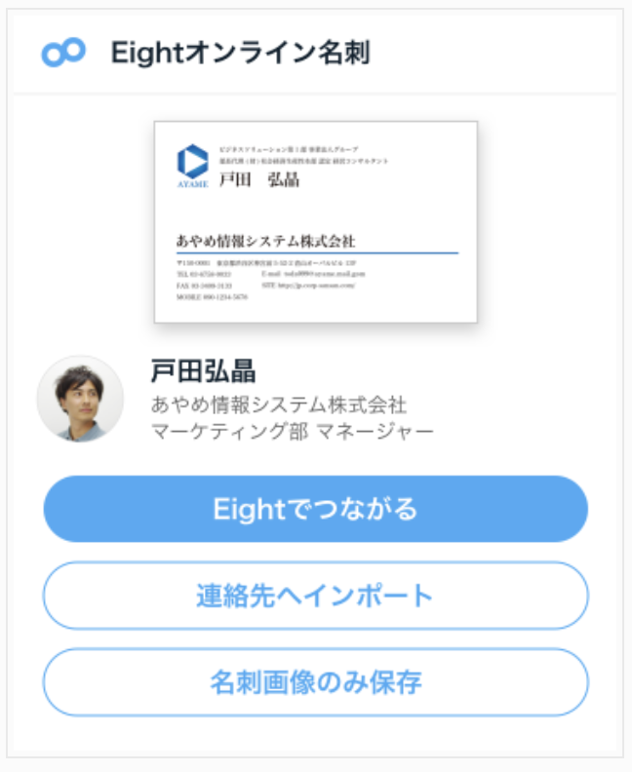
交流：オンライン名刺交換の利用
お相手とのメッセージボードにて名刺を送付・確認することができます
メッセージ開始時
オンライン名刺送信時
「名刺を送る」をクリック
オンライン名刺受信時
「名刺を確認」をクリック
Sansan/Eightの画面に遷移

Slide 17
FAQ
よくあるご質問

Slide 18
FAQ
よくあるご質問
Q：どのデバイス、機種で利用できますか？
A：EventHubは基本的にウェブサービスになりますので、パソコン・スマートフォン・タブレット全てでご利用可能です。アプリダウンロードの必要はありません。
媒体: Webブラウザ・携帯・PC・タブレットで利用可能
サポートバージョン： Android version 5 ＋, iOS version 11 ＋
サポートブラウザ： Chrome, Firefox, Safari, Internet Explorer, Microsoft Edge最新版
サポートメーラーシステム： HTML標準規定に準ずるメーラー
Q：メールが届きません。
A：ご登録アドレスが合っているかご確認ください。合っている場合、EventHubからのメールがスパムメールや迷惑メールフォルダに入っていないことを確認してください。フォルダに入っていた場合は、「@eventhub.jp」メールのドメイン許可を追加してください。特に携帯会社のメールアドレスをご利用されている場合は、ドメイン許可をお願いいたします。
Q：ログインしましたが、動画が視聴できません。
A：お使いのネットワーク環境のセキュリティ要件により、動画が視聴できない場合がございます。
Q：Web会議が実施できません。
A：お使いのネットワーク環境のセキュリティ要件により、Web会議が視聴できない場合がございます。また、ブラウザによっては一部機能の制限がつく場合がございます。Chromeでのご利用を推奨いたします。

